Slide 1
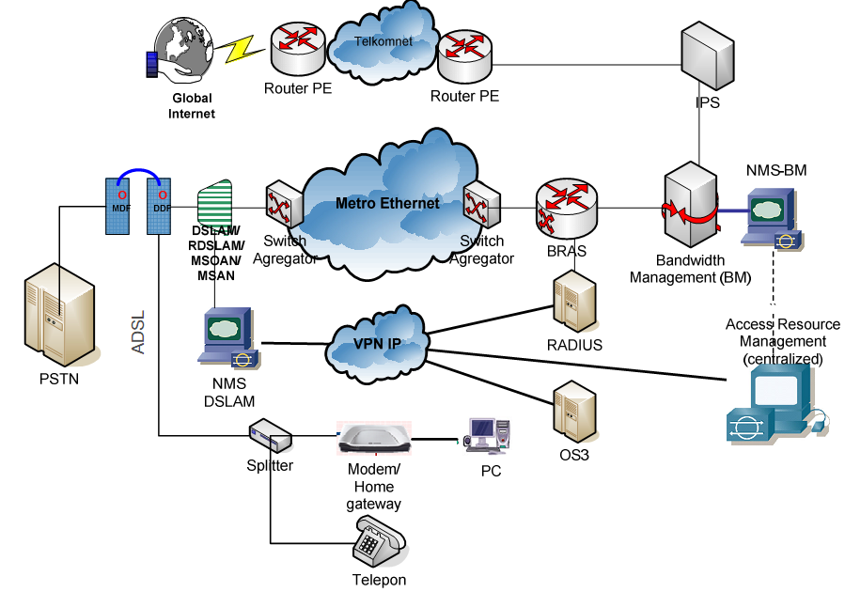
Point of Failures
a.Internal
b.Domestik
c.Internasional
21
19
18
17
20
13
14
15
16
5
12
11
8
6
7
4
10
9
3
2
1
Lebih dari 50 % gangguan disebabkan oleh 24 % PoF
Sedangkan kurang dr 50 % gangguan disebabkan oleh 76 % PoF

